Slide 1
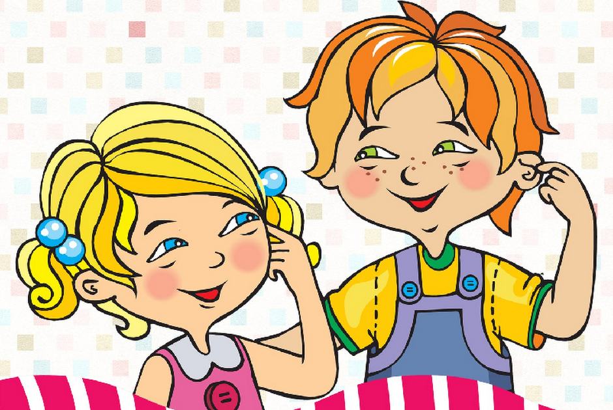
Интерактивная игра по
Развитию фонематических процессов
Учитель-логопед
МБОУ ОШ № 2 города Тюмени
Слободянюк Юлия Владимировна

Slide 2
О
Цель
Задачи
Развивать фонематических слух;
Развитие фонематических процессов.
Развивать у детей навыки звукового анализа;
Развивать фонематические представления.
О

Slide 3
О
Рекомендации:
Игра для детей ОВЗ начальной школы. Она включает в себя игры, направленные на развитие трех категорий фонематических процессов:
Фонематический слух
Фонематический анализ
Фонематические представления
О
Дополнительная инструкция к игре прилагается отдельным документом.

Slide 4
О
Слайд
Слайд
Слайд
Игры на развитие фонематического слуха
Игры на развитие фонематического анализа
Игры на развитие фонематических представлений
Слайд
Игра-сюрприз. Гимнастика для глаз.
О
Содержание
Л

Slide 5
Игры на развитие фонематического слуха

Slide 6
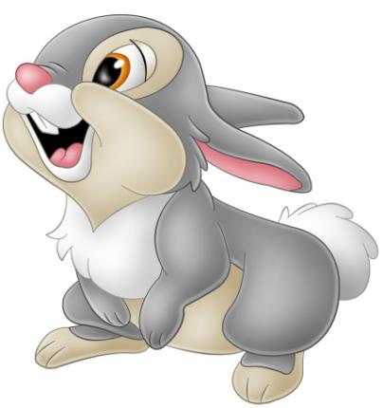
Слушай внимательно и повторяй за мной слоги как можно точнее. За каждый правильно произнесенный звуковой ряд, зайчик будет давать тебе морковку.
Воспроизведение слоговых рядов
ПА-ТА-НА
ДА-ТА-ДА
ПА-БА-ПА
ГА-КА-ГА

Slide 7
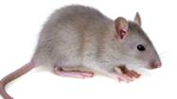
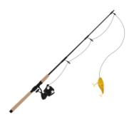
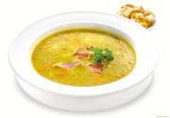
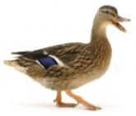
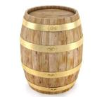
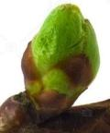
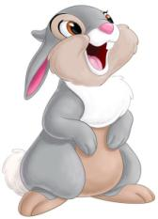
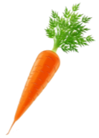
Слушай внимательно и повторяй за мной слова как можно точнее. За каждую правильно произнесенную пару слов, зайчик будет давать тебе морковку.
Воспроизведение слов-паронимов

Slide 8
Игры на развитие фонематического анализа

Slide 9
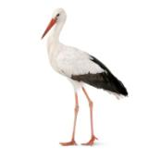
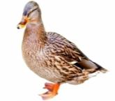
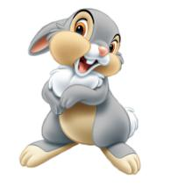
Посмотри внимательно на картинки, назови их и скажи, какой первый звук в названии картинки. За каждый правильный ответ зайчик будет давать тебе морковку.
Выделение гласного звука в начале слова

Slide 10
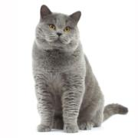
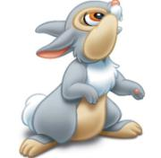
Посмотри внимательно на картинки, назови их и скажи, какой последний звук в названии картинки. За каждый правильный ответ зайчик будет давать тебе морковку.
Выделение согласного звука в конце слова

Slide 11
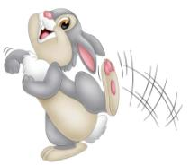
Посмотри внимательно на картинки, назови их и скажи, какой последний звук в названии картинки. За каждый правильный ответ зайчик будет давать тебе морковку.
Выделение гласного звука в конце слова

Slide 12
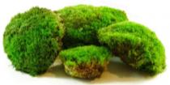
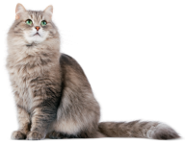
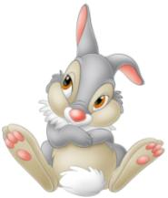
Посмотри внимательно на картинки, назови их и скажи, какой первый звук в названии картинки. За каждый правильный ответ зайчик будет давать тебе морковку.
Выделение согласного звука в начале слова

Slide 13
Игры на развитие фонематических представлений

Slide 14
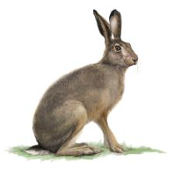
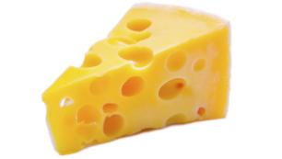
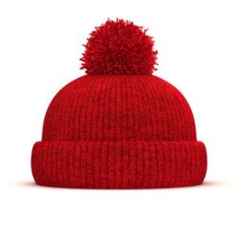
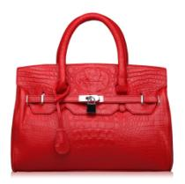
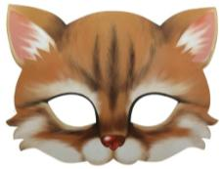
Предложить ребенку посмотреть внимательно на картинки и назвать только те, в названии которых есть звук [С]. За каждый правильный ответ зайчик будет давать тебе морковку.
Отбор картинок со звуком [С]

Slide 15
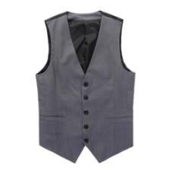
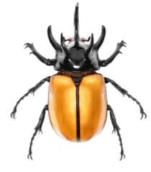
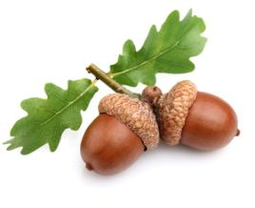
Предложить ребенку посмотреть внимательно на картинки и назвать только те, в названии которых есть звук [Ж]. За каждый правильный ответ зайчик будет давать тебе морковку.
Отбор картинок со звуком [Ж]

Slide 16
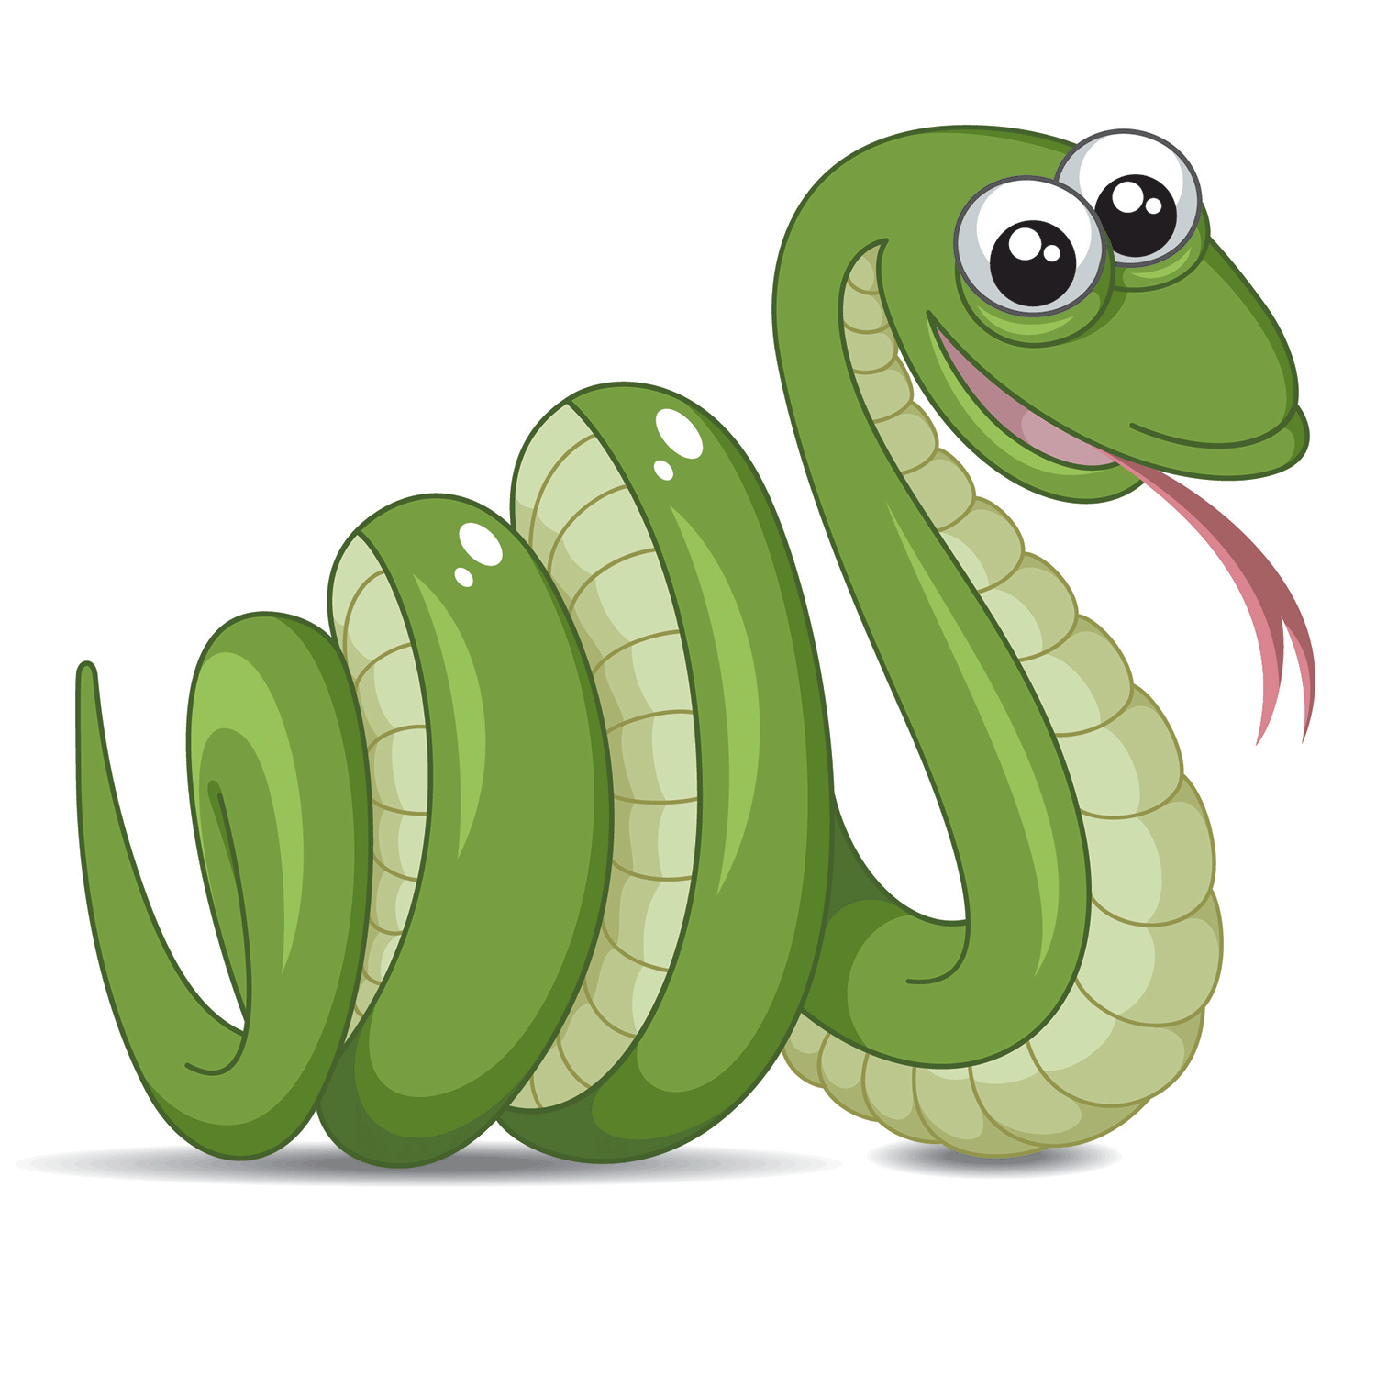
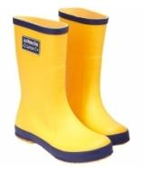
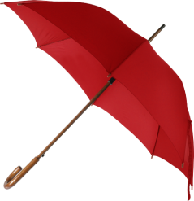
Предложить ребенку посмотреть внимательно на картинки и назвать только те, в названии которых есть звук [З]. За каждый правильный ответ зайчик будет давать тебе морковку.
Отбор картинок со звуком [З]

Slide 17
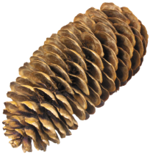
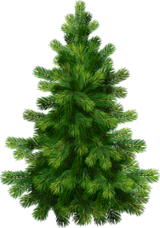
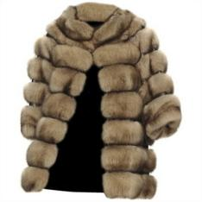
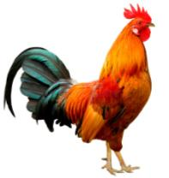
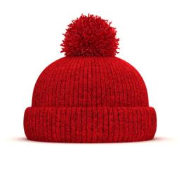
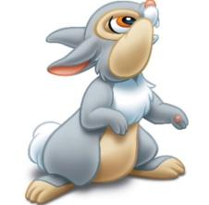
Предложить ребенку посмотреть внимательно на картинки и назвать только те, в названии которых есть звук [Ш]. За каждый правильный ответ зайчик будет давать тебе морковку.
Отбор картинок со звуком [Ш]

Slide 18
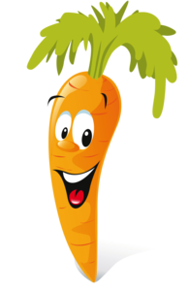
И вот, наша морковка ожила. И хочет с тобой поиграть.
Предложить ребенку глазами проследить за морковкой. Обозначив, что двигаются только глаза, а голова находится в одном положении. (ИГРА НА СЛЕДУЮЩЕМ СЛАЙДЕ)

Slide 19
Игра-сюрприз. Гимнастика для глаз.
«Проследи за морковкой»

